Slide 1
Flask 介紹
Micro web framework based on Python

Slide 2
Pip install <package name>
通常在 python 中，我們需要 pip install 的有兩類：
library：例如之前使用過的 pretty table，或是其他的套件
這類 library 提供了若干的 method，我們使用它的 api 和相關寫法即可使用
Framework：例如 flask，或是 Django……
這類 framework 大小遠比 library 大，他不只提供 method，更要求我們按照他 的寫法 (convention) 來撰寫程式

Slide 3
為什麼需要 framework?
回想用 python 類別 BaseHttpServer 實作網頁後端的時候做的事：
處理 do_get 及 do_post 的相關 path
Static files (html、css、js…)的 read 及 write( content type 的處理)
手動處理這些內容有許多缺點：
同樣的 html 內容不斷出現，且改一個地方其他全部地方都要重寫
同樣的 path 設定要不斷手動設定
處理進階的 http 狀態很麻煩(HTTP 304 關於 cache 的設定)
所有的邏輯與 HTML 混雜在一起，不同人開發就有不同的程式架構，測試不易

Slide 4
Framework可以做到……
Flask 相較於 Django 是一個更為簡單的框架，非常易於使用，因此適合學完了 Python 基礎之後接觸 web 開發。使 用 Flask 可以更快地開發 web。
Path 管理變得簡單，
例如：do_Get: if self.path == “/”: do something…
在flask有專門的寫法(加入URL rules)：
@app.route(“/”) def index(): do something…
Html 可以套用模板動態生成，不用全部手寫
flask 可以做到 html 的繼承，將網頁中不變的部份寫成 Base.html，實作 Index.html 再透過透過 include、extend 等 method 繼承 Base.html 即可

Slide 5
Web 框架演進
在使用 BaseHttpServer 架設 Server 時，程式碼大致上可分為幾個部分：
1. 判定 http request： def do_GET(self):（def do_POST(self)）
2. 決定路徑： if self.path == ‘/’:
3. 寫 http response header： self.send_response(200)
self.send_header(‘Content-type’, ‘text/html’)
self.end_headers()
4. 開啟對應 html 檔： with open(path) as f: …
5. 更換部分內容(ex. 使用者名稱)： replace…
6. write http response： self.wfile.write()…

Slide 6
Web 框架演進
寫 http response header 的部分會不斷重複，因此抽出成獨立的 function
根據 path 開啟特定 html 檔案的動作則抽出成為 openHtml()
更換部分內容則由 template 取代
最後剩下的內容則包成一個 function，透過 route decorator 呼叫

Slide 7
Web 框架演進
1. 判定 http request： def do_GET(self):（def do_POST(self)）
2. 決定路徑： if self.path == ‘/’:
3. 寫 http response header： self.send_response(200)
self.send_header(‘Content-type’, ‘text/html’)
self.end_headers()
4. 開啟對應 html 檔： with open(path) as f: …
5. 更換部分內容(ex. 使用者名稱)： replace…
6. write http response： self.wfile.write()…
function
openHtml()
template
根據 path 的不同，抽成獨立的 function

Slide 8
Web 框架演進 (查表法)
1. 判定 http request： def do_GET(self):
2. 決定路徑： if self.path == ‘/’ or self.path == ‘/index’:
3. 做特定的 response function： self.index()
if self.path == ‘/students’:
self.viewAllStudents()
def do_POST(self): if self.path == ‘/students/?create’
self.create()
.
.
.
@app.route(‘/’, methods=['GET', 'POST']) def function(): return render_template('Index.html')

Slide 9
Web 框架演進 (查表法)
因為一直在判定路徑，再做對應的 function，
因此將 path 和對應的 function 做成 dictionary：：
paths = {
‘/’ : self.index ‘/index’ : self.index
‘‘/students/?create’ : self.create
}
呼叫時：
func = paths.get(self.path, None)
if func:
func()
Flask 會事先把所有路徑建表，
@app.route()
其實就是在做查表的事情

Slide 10
Web 框架演進
1. 判定 http request： def do_GET(self):（def do_POST(self)）
2. 決定路徑： if self.path == ‘/’:
3. 寫 http response header： self.send_response(200)
self.send_header(‘Content-type’, ‘text/html’)
self.end_headers()
4. 開啟對應 html 檔： with open(path) as f: …
5. 更換部分內容(ex. 使用者名稱)： replace…
6. write http response： self.wfile.write()…
function
openHtml()
template
@app.route(‘/’, methods=['GET', 'POST']) def function(): return render_template('Index.html')

Slide 11
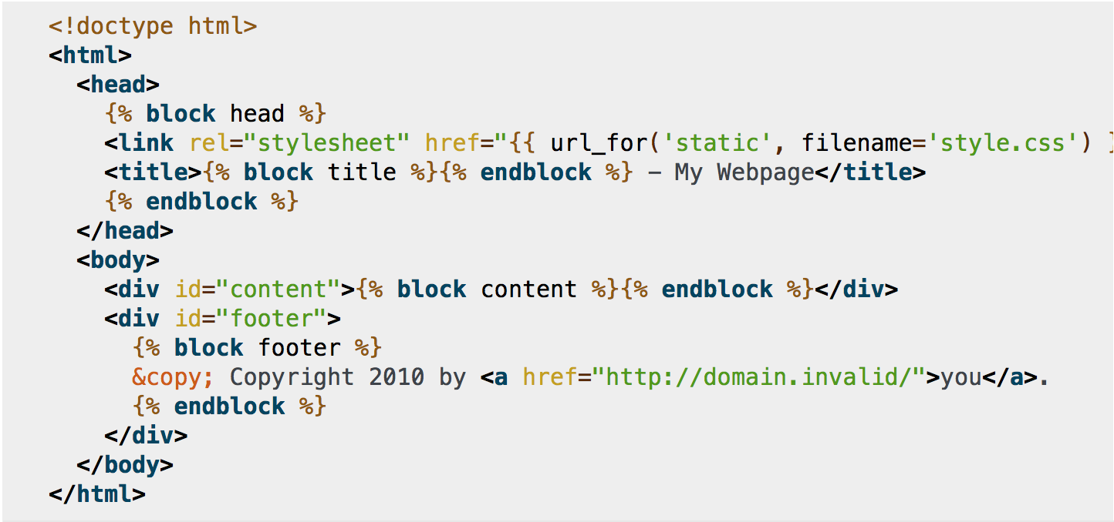
補充：Template 用法
在 flask 中，提供了 Template 的方式讓 html 可以繼承
先寫一個 Layout.html：
在 Base Template 中，先將 <head>、<body> 的架構設定好，<body> 中則有 content 和 footer 兩個 <div> ，content 還沒有內容，而是用 {% block content %}{% endblock %} 先預留空間做繼承用
同樣的，<head> 和 <title> 也都用 block 的方式預留了部分空間

Slide 12
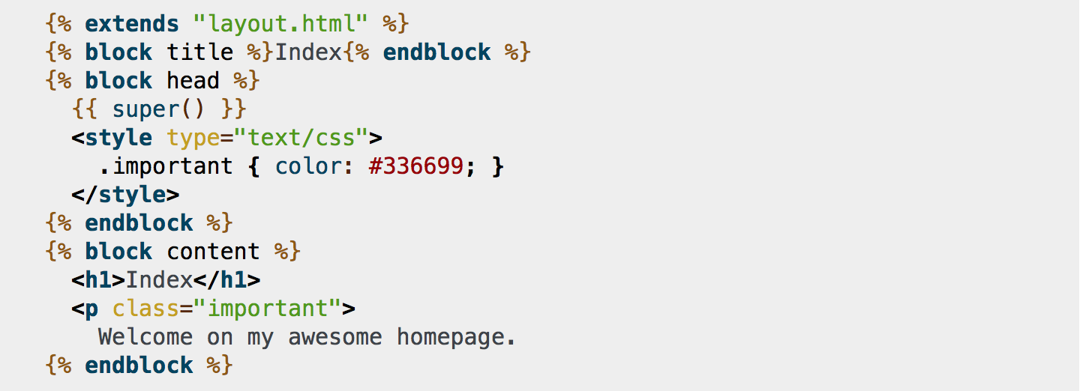
補充：Template 用法
之後 Child Template 繼承 Base Template
{% block content %}{% endblock %} 中可填入繼承的 Layout.html 預留的 content 內容

Slide 13
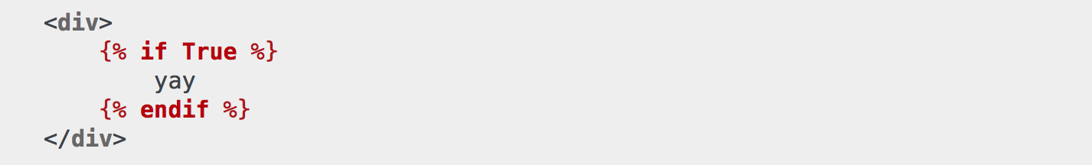
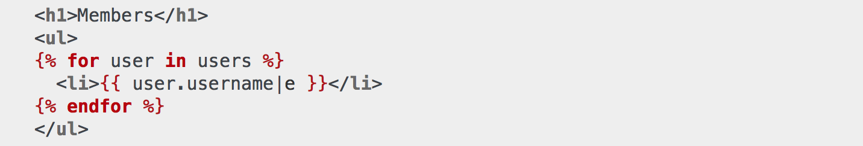
補充：Template 用法
Template 強大的地方在於可以在 html 之中做程式邏輯的判定
相關用法都可以在 Jinja Documentation找到：http://jinja.pocoo.org/docs/dev/templates/#
if else 的寫法：
迴圈的寫法：

Slide 14
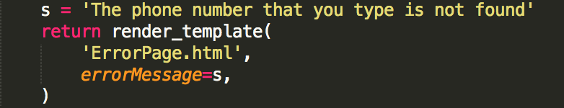
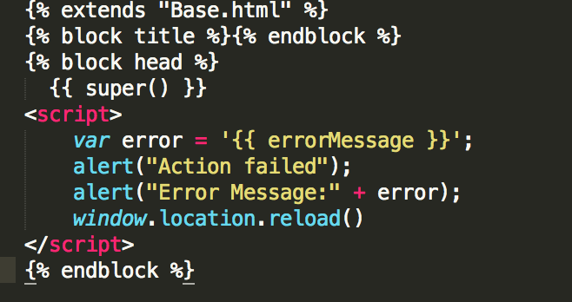
補充：Template 用法
在 render_template 的時候亦可以傳入變數：
在 html 中讀取傳入的 variable：

Slide 15
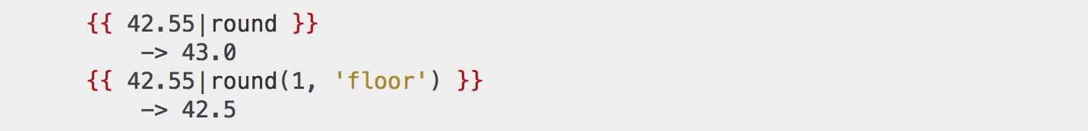
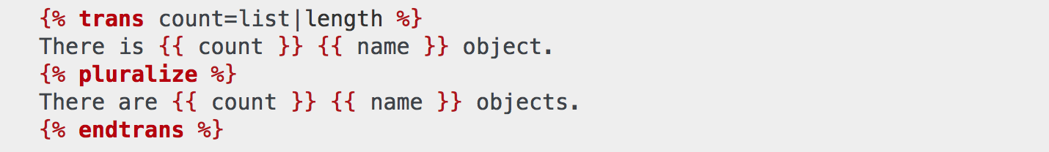
補充：Template 用法
Variable Assignments：
一些可能會用到的 built-in function：
round()-取整數或小數點後…：
length()-取得物件的長度：

Slide 16
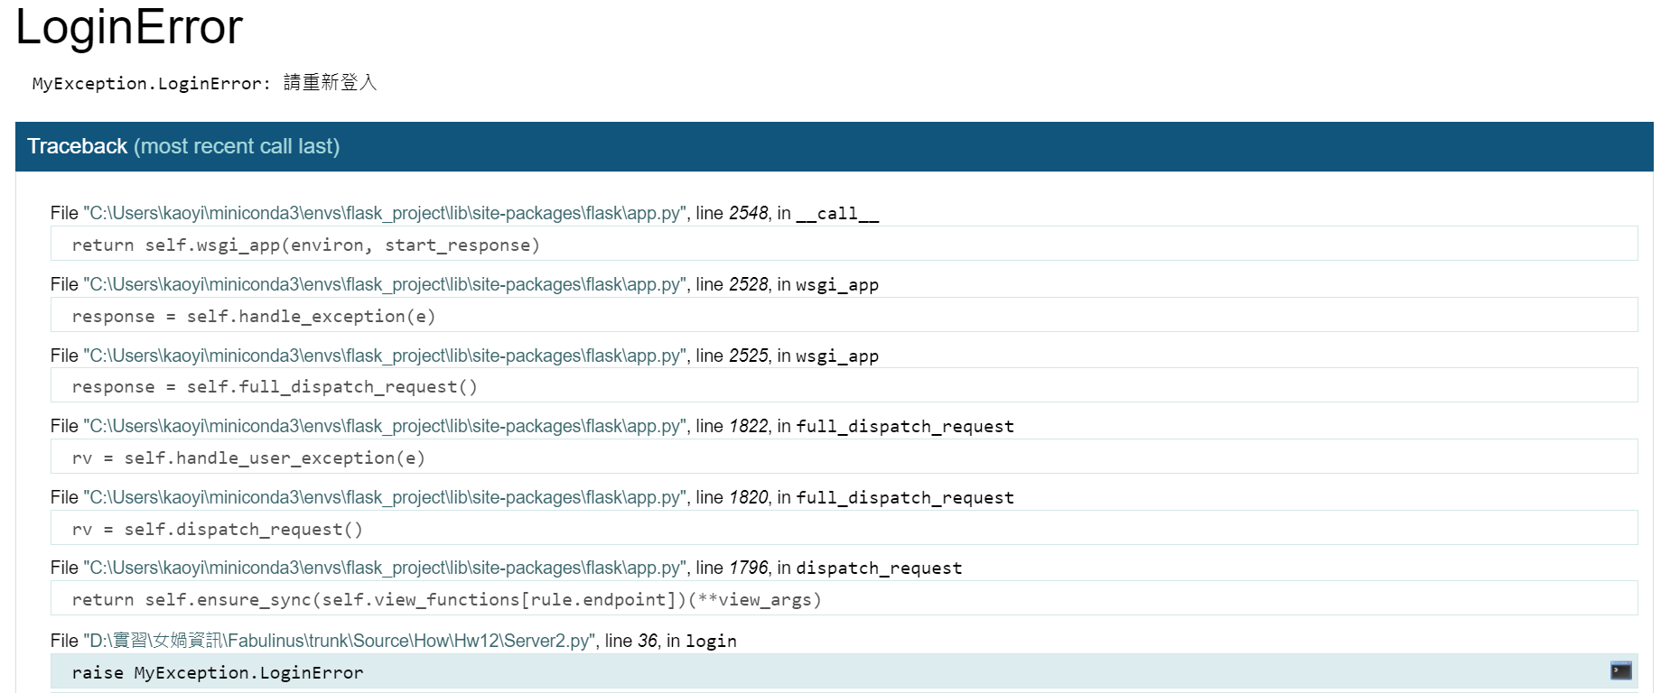
補充：如何用 Flask debug
Flask 有支援在遇到 Exception 時會跳出此網頁，可以用它來進行 debug
可以點擊這個終端機符號叫出 Console

Slide 17
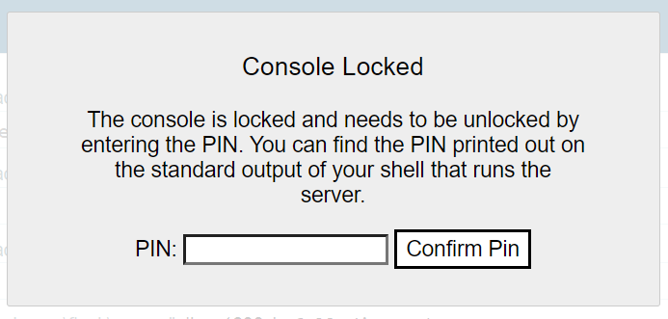
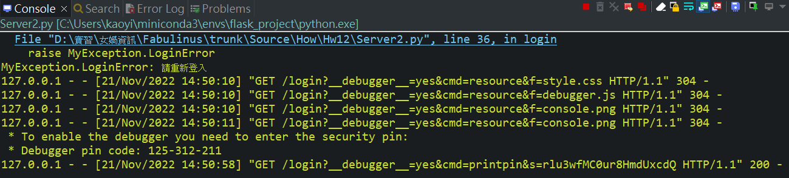
補充：如何用 Flask debug
之後會出現需要輸入 PIN 碼，可以在 eclipse 的 console 找到
紅框處就是 Debugger 的 pin code，複製貼到上面的 PIN: 即可

Slide 18
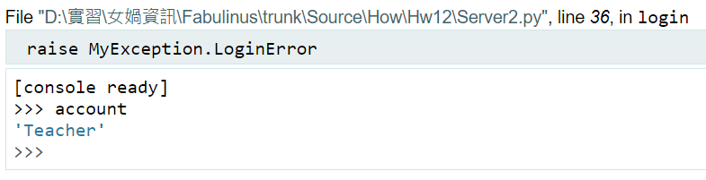
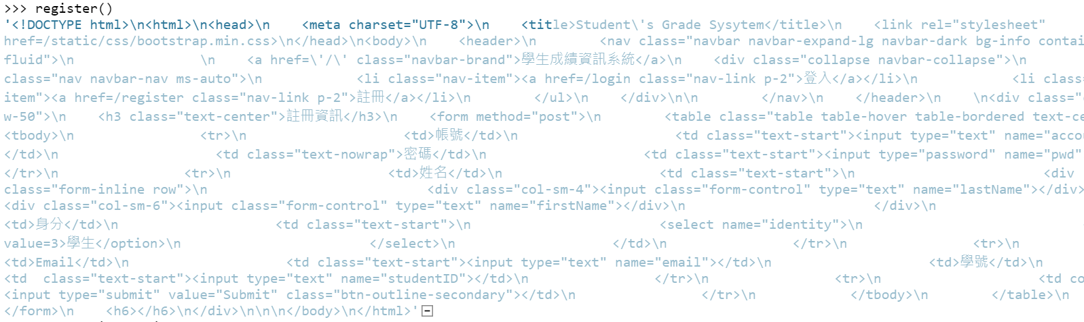
補充：如何用 Flask debug
可以在 Console 輸入想查看的變數、函式等來查看目前的狀況
查看 account 目前的值為多少
查看 register() 會回傳什麼

Slide 19
參考資料
FLASK 簡介
http://seanlin.logdown.com/posts/247818-introduction-to-flask-hello-world
使用Python和OpenShift进行即时Web开发
https://segmentfault.com/a/1190000000351512
Jinja Documentation
http://jinja.pocoo.org/docs/dev/templates/#

